Slide 1

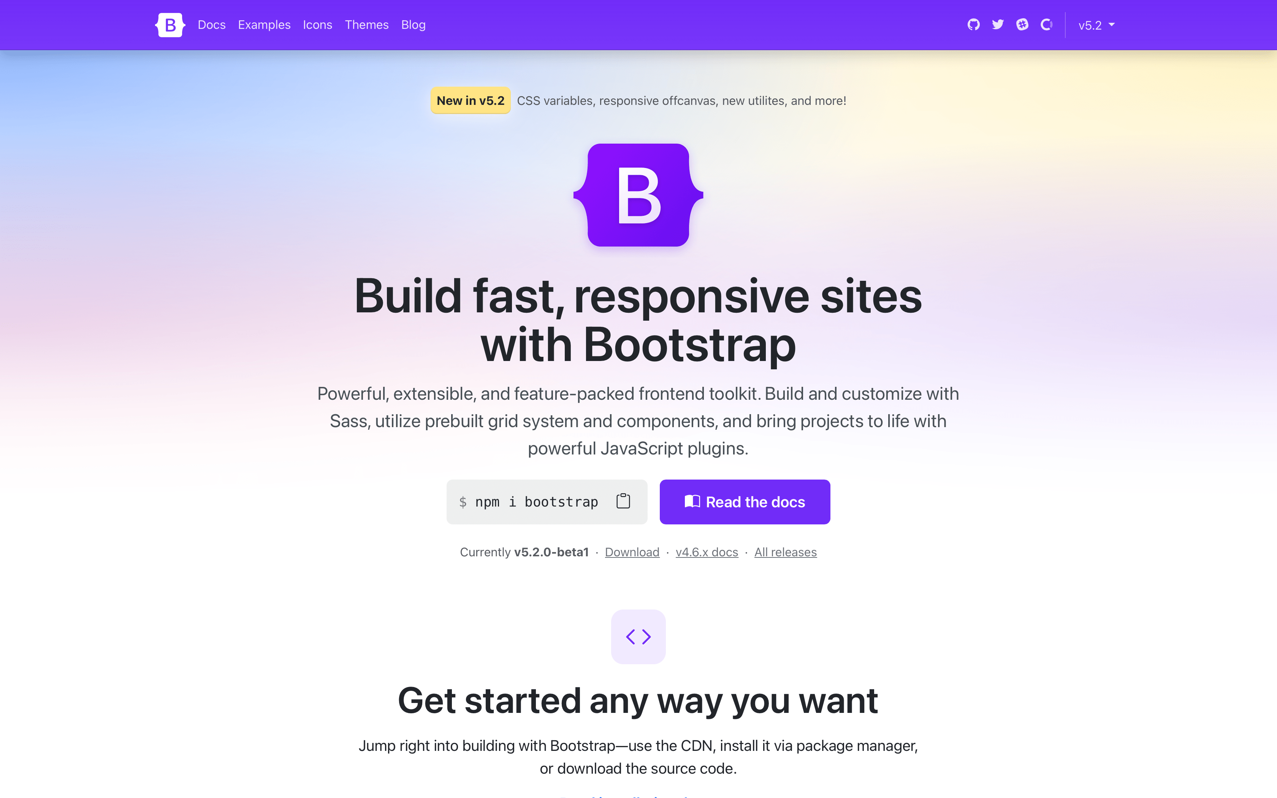
Overview Bootstrap
Chapter 9

Slide 2
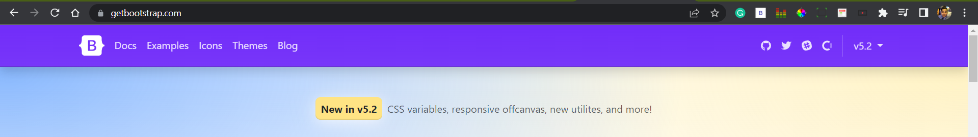
Overview
How to
Link CDN
Layout
Grid System
Overview Bootstrap
Bootstrap គឺជា Front-end Framework មួយ​ដែល​យើង​ប្រើ​សម្រាប់​ផ្តោតលើការអភិវឌ្ឍន៍គេហទំព័រ​ផ្នែក​ខាងមុខបាន​យ៉ាង​ងាយស្រូល និងឆាប់​រហ័ស ។ Bootstrap ​ត្រូវបាន​គេចងក្រងឡើងដោយ​ប្រើ​ប្រាស់​ភាសា​មូលដ្ឋាន​ដូចជា​៖ HTML, CSS និង JavaScript ​សម្រាប់​បង្កើត Website ​ដែល​មាន​លក្ខណៈ Responsive (អាចបើកបាននៅ​ក្នុង​ទូរស័ព្ទ​ អាយផេត និង​កុំព្យូទ័រ ដោយមិនខូចទ្រង់ទ្រាយ) ហើយវាបាន​បង្កើត​ជា Components (ធាតុ) ដែល​ចាំបាច់​ប្រើ​ជា​ច្រើន ហើយប្រសិនជា​លោកអ្នក​ចង់​ប្រើ​ប្រាស់​នូវ Components ​ណាមួយ គឺ​គ្រាន់តែ​ហៅ​ឈ្មោះ Class របស់ Component នោះមកដាក់​ក្នុង Elements របស់ HTML រួច​ជាការស្រេច ដែល Components ​ទាំងនោះ​មាន ដូចជា Grid System, Navbar, Carousel, Cards, Collapse, Offcanvas, Modal, Button, Form, … និង Utilities ជា​ច្រើន​ទៀត ។

Slide 3
Overview
How to
Link CDN
Layout
Grid System
មុននឹងអ្នកអាចប្រើប្រាស់ Bootstrap បានអ្នកត្រូវអនុវត្តន៍តាមដំណាក់កាលខាងក្រោមៈ
ចូលទៅកាន់គេហទំព័រ https://getbootstrap.com/
ចុចលើ link download រួចចុចលើ download bootstrap ដើម្បីទាញយក Compiled CSS and JS
Extract compiled CSS and JS ដាក់ចូលទៅក្នុង folder នៃ project របស់អ្នក
នៅក្នុង head នៃ HTML ត្រូវសរសេរចូលនូវ៖
<meta name="viewport" content="width=device-width, initial-scale=1.0">
<link href=“path/js/bootstrap.min.css" rel="stylesheet"/>
នៅក្នុងផ្នែកខាងក្រោមនៃ HTML body សរសេរ code ខាងក្រោមៈ
<script src=" path/js/bootstrap.min.js"></script>

Slide 4
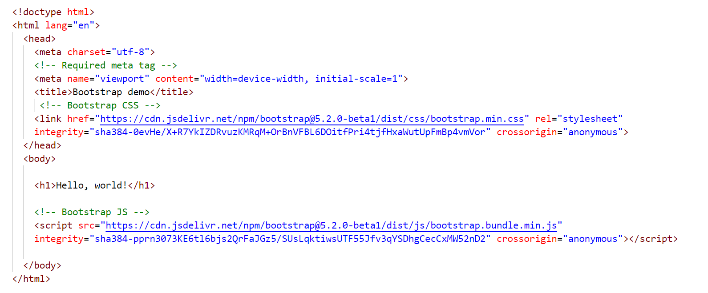
Overview
How to
Link CDN
Layout
Grid System
ការប្រើប្រាស់ CDN (Content Delivery Network)

Slide 5
Overview
How to
Link CDN
Layout
Grid System
ការប្រើប្រាស់ Bootstrap Layout
Bootstrap ភ្ជាប់មកជាមួយទម្រង់ Layout បីផ្សេងគ្នា៖
.container គឺជា Class ដែលផ្តល់នូវ responsive fixed width container
.container-fluid គឺជា Class ដែលផ្តល់នូវ full width container, វាមានទំហំពេញ screen។​
.container-{breakpoint} ជា Class ដែលផ្តល់នូវ width: 100% រហូតដល់ចំណុចបានបញ្ជាក់ណាមួយទើប breakpoint ។

Slide 6
Overview
How to
Link CDN
Layout
Grid System
ការប្រើប្រាស់ Grid System
Bootstrap grid system គឺជា responsive ហើយ column នឹងត្រូវបានតំរៀបដោយស្វ័យប្រវត្តិទៅតាមទំហំនៃ screen ។ Grid System នៅក្នុង bootstrap ចែកចេញជា ១២ columns។
Grid system នៅក្នុង Bootstrap មាន classes ចំនួន ៦ ៖
.col- (ឧបករណ៍តូចបន្ថែម - ទទឹងអេក្រង់តិចជាង 576px)
.col-sm- (ឧបករណ៍តូច - ទទឹងអេក្រង់ស្មើ ឬធំជាង 576px)
.col-md- (ឧបករណ៍មធ្យម - ទទឹងអេក្រង់ស្មើនឹង ឬធំជាង 768px)
.col-lg- (ឧបករណ៍ធំ - ទទឹងអេក្រង់ស្មើ ឬធំជាង 992px)
.col-xl- (ឧបករណ៍ xlarge - ទទឹងអេក្រង់ស្មើ ឬធំជាង 1200px)
.col-xxl- (ឧបករណ៍ xxlarge - ទទឹងអេក្រង់ស្មើ ឬធំជាង 1400px)

Slide 7
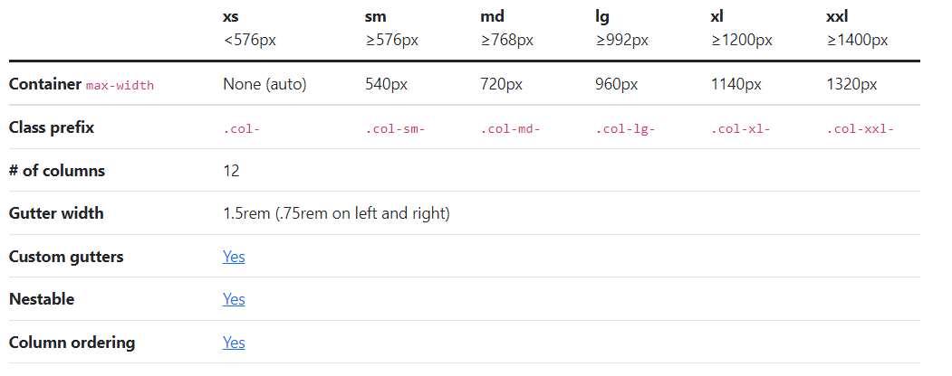
Overview
How to
Link CDN
Layout
Grid System
ចំណាំ: មុននឹងបង្កើត columns ដំបូងត្រូវបង្កើត row ជាមុនសិន ដោយប្រើប្រាស់ class row ។

Slide 8

Q & A!
Do you have any questions?
If you have any questions, feel free to ask me.
Ctrl -> click

